Slide 1
Архитектура предприятия. Введение.
Жуков А.В.

Slide 2
Что такое предприятие
Предприятие - это самостоятельный, организационно обособленный хозяйствующий субъект, который производит и реализует продукцию, выполняет работы промышленного характера или предоставляет платные услуги.

Slide 3
Классификация предприятий
отраслевая классификация
промышленные,
транспортные,
сельхоз,
ИТ, связи и т.п.
по характеру деятельности
коммерческие,
некоммерческие
по масштабу
индивидуальные,
коллективные
по форме собственности

Slide 4
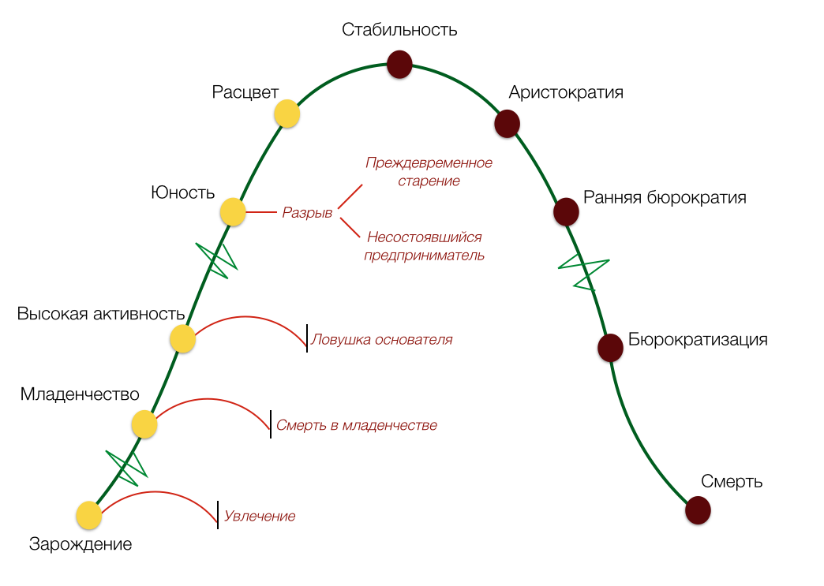
Жизненный цикл
Жизненный цикл предприятия - это период времени от начала деятельности предприятия до естественного прекращения его существования или возрождения на новой основе (с новым составом владельцев и менеджеров, с принципиально новой продукцией, технологией и т.п.).

Slide 5
Миссия
В чем есть цель существования предприятия?
Ми́ссия (англ. mission) — основная цель организации, смысл её существования. Миссия — одно из основополагающих понятий стратегического управления.

Slide 6
Миссия - еще определения
«Миссия — смысл существования компании с позиции удовлетворения потребностей клиентов, реализации конкурентных преимуществ, мотивации сотрудников фирмы»
«Миссия — это основная общая цель организации — четко выраженная причина её существования. Цели вырабатываются для осуществления этой миссии» (Майкл Мескон, Майкл Альберт, Франклин Хедоури).
«Миссия — это философия и предназначение, смысл существования организации» (Виханский О. С.).{Лекция по Основам Менеджмента ВШБ}

Slide 7
Предприятие - система
совокупность интегрированных и регулярно взаимодействующих или взаимозависимых элементов, созданная для достижения определенных целей, причем отношения между элементами определены и устойчивы, а общая производительность или функциональность системы лучше, чем у простой суммы элементов (PMBOK).
комбинация взаимодействующих элементов, организованных для достижения одной или нескольких поставленных целей (ГОСТ Р ИСО МЭК 15288–2005).
Предприятие - система которая адаптируется под воздействием внешних и внутренних факторов.

Slide 8
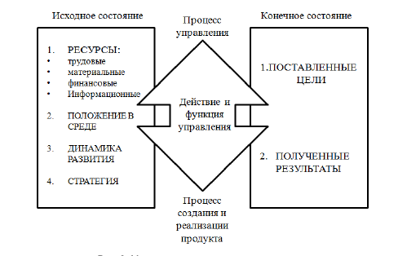
Место процесса управления на предприятии

Slide 9
Стратегия
Стратегия определяет возможные в контексте конкретной организации способы достижения целевого состояния (перехода из текущего исходного состояния)

Slide 10
Определения - архитектура предприятия
«Архитектура предприятия – целостный набор принципов,
методов и моделей, который используется в проектировании и
реализации организационной структуры, бизнес‐процессов,
информационных систем и технологий».
Марк Ланхорст

Slide 11
АП - Gartner
Архитектура Предприятия – это процесс перевода видения и
стратегии бизнеса в эффективное изменение компании
посредством создания, обсуждения и улучшения ключевых
требований, принципов и моделей, которые описывают будущее
состояние компании и делают возможным её развитие

Slide 12
Togaf
Формальное описание системы или подробный план системы на компонентном уровне для выполнения его реализации
Структура компонентов, их взаимосвязей и принципов и указаний , управляющих их проектированием и развитием в течение длительного времени

Slide 13
Зачем нужна архитектура предприятия (TOGAF)
Повышение эффективности бизнес-операций
Повышение эффективности работы IT
Повышение дохода от существующих инвестиций и снижение рисков для будущих инвестиций
Более быстрое, простое и дешевое приобретение

Slide 14
Вопросы

